Slide 1


TRƯỜNG TIỂU HỌC CHUYÊN MỸ- KHỐI 3
BÀI: MI - LI - MÉT (TIẾT 1)

Slide 2


KHỞI ĐỘNG

Slide 3

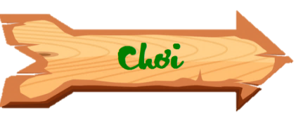




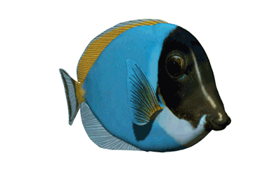


DỌN SẠCH
ĐẠI DƯƠNG
Môi trường biển, sông, hồ đang bị ô nhiễm do rác thải của con người. Hãy cứu các loài sinh vật dưới biển bằng cách dọn sạch rác qua việc trả lời đúng các câu hỏi.

Slide 4

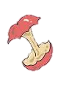
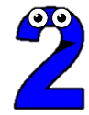

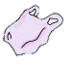


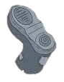






BÀI MỚI

Slide 5





Ở lớp 2 các em đã được học những đơn vị đo độ dài nào?
Đơn vị xăng-ti-mét, (cm)
đơn vị đề - xi - mét (dm)

Slide 6
Hãy đo chiều rộng của quyển sách Toán với đơn vị đo là xăng-ti-mét.
Chiều rộng: 19cm

Slide 7
Hãy đo chiều dài của quyển sách Toán với đơn vị đo là xăng-ti-mét.
Chiều dài: 26cm

Slide 8

MI – LI - MÉT
(Tiết 1)

Slide 9
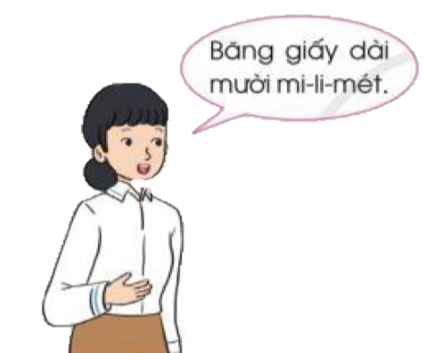
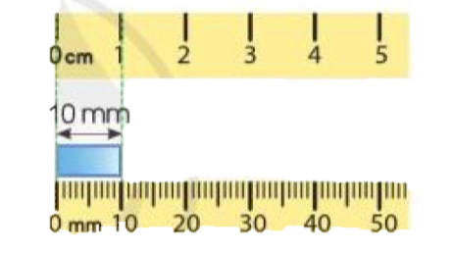
Mi-li-mét là một đơn vị đo độ dài
Viết tắt là: mm
1 cm = mm; 10 mm = cm
10
1

Slide 10







Suy nghĩ, chia sẻ với bạn một số đồ vật trong thực tế có độ dày hoặc độ dài 1mm?
Độ dày của một đồng xu khoảng 1mm.
Độ dày thẻ ngân hàng của mẹ khoảng 1mm.
5 tờ giấy dày khoảng 1mm.

Slide 11


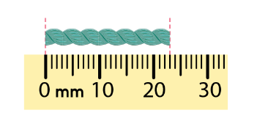
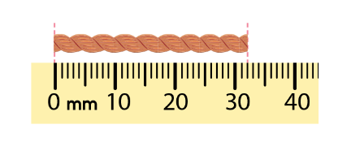

Luyện tập
Bài tập 1
Quan sát hình ảnh và cho biết độ dài mỗi dây?
So sánh?
23 mm
32 mm
So sánh
Dây cam dài hơn dây xanh

Slide 12

CHÚC CÁC THẦY CÔ MẠNH KHỎE CÔNG TÁC TỐT
XIN CHÀO VÀ HẸN GẶP LẠI

